Slide 1
平成２０年度 専攻研究１年次中間発表会
音楽理論に基づく児童対象メロディ付き 物語創作支援システムの開発
平成２０年１１月２８日
情報システム工学専攻１年 亀谷学人
指導教員 佐藤貴之 （情報工学科）

Slide 2
はじめに
文部科学省が提唱する“確かな学力”
表現力・思考力・学ぶ意欲 など
音楽・図画工作の授業時間数
メロディ付き物語創作支援システムの開発
作曲・物語創作の二つの表現活動
楽しみながら表現力や創造力を育む
これからの時代に必要となる力
表現力や創造力を育む場の減少
学年 | １ | ２ | ３ | ４ | ５ | ６
平成元年度改正 | 68 | 70 | 70 | 70 | 70 | 70
平成10年度改正 | 68 | 70 | 60 | 60 | 50 | 50
Notes:
現在、文部科学省は、単なる知識や技術だけでなく、表現力や思考力、学ぶ意欲など
## CLICK ! ##
これからの時代に必要となる力として「確かな学力」と呼ばれるものを提唱しています。
-----
この「確かな学力」は、一般主要教科とは別の、例えば音楽や図画工作などの
情操教育に関わる科目が重要になると考えられます。
-----
しかし、学習指導要領で定められる 音楽・図画工作の授業時数を見てみますと、
平成元年度の時点では年ごとに70時間あったのに対し、
平成10年度に改正され、60時間も減少してしまいました。
-----
今年に発表された新しい改正案でも、主要教科の時間は増える一方で、
音楽や図画工作の授業時数は減少したままとなっているようです。
## CLICK ! ##
-----
そこで、本研究では、この失われていく表現力や創造力を育む場を補うものとして、
「メロディ付き物語創作支援システム」を開発してきました。
このシステムは、作曲と物語創作という2つの表現活動を通じ、
楽しみながら表現力や創造力を育むことを狙いとしています。
## NEXT ! ##

Slide 3



システム概要 （1/3）
対象者（小学生 + 幼児）を考慮した設計
直観的な操作が可能
マウスのみの入力
イラストを効果的に使用した操作画面
本来必要となる音楽知識が無くとも作曲が可能
音符・五線譜を排除し，親しみやすい要素へ変換
3つのモードから構成
ひとりでおんがく モード … 自由な創造力を伸ばす
つなげておんがく モード … 音感・リズム感を身につける
ものがたりおんがく モード … 想像力・発想力を伸ばす
Notes:
本システムを利用する対象は、主に小学生、特に小学3年生～4年生に設定しております。
そのため、子どもが利用することを考慮した上で設計を行う必要がありました。
本システムには、このような2つの特徴があります。
-----
１つは、「直観的な操作が可能である」であるという点です。
システムへの入力はマウスのワンボタンのみで行い、キーボードは一切使用しません。
また、後でご覧いただきますが、操作画面にはイラストを効果的に使用し、
なるべく難しい操作をさせないように設計しています。
-----
もう1つは、「本来作曲を行う上で必要となる音楽知識が無くても作曲ができる」という点です。
## 右図を指し ##
このように、音符や五線譜は排除し、道や動物といった親しみやすい要素へ
変換し、専門知識を意識させずに作曲を行うことが可能です。
-----
そして、本システムは
自由に作曲を行う「ひとりでおんがく」モード
クイズ形式での作曲を行う「つなげておんがく」モード
物語を創作し、それに合わせた作曲を行う「ものがたりおんがく」モード
の３つのモードから構成されています。
-----
このうち、ものがたりおんがくモードについて、簡単なデモンストレーションを行いたいと思います。
## NEXT ! ##

Slide 4
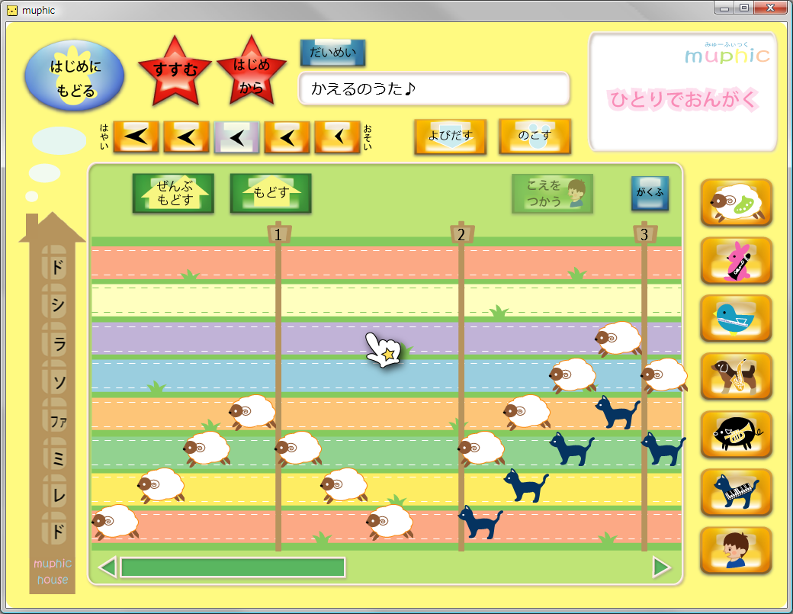
システム概要 （2/3）
ひとりでおんがくモード
複数の音色を
動物の違いで表現
楽譜での
五線譜に相当する

Slide 5
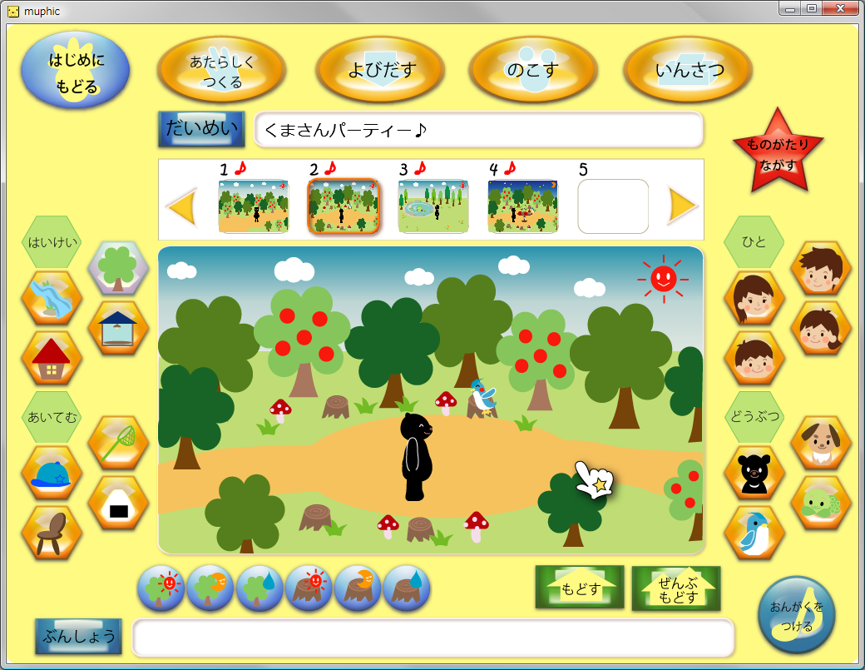
システム概要 （3/3）
ものがたりおんがくモード
背景や登場人物を 貼り付けてスライド（絵）を作る

Slide 6
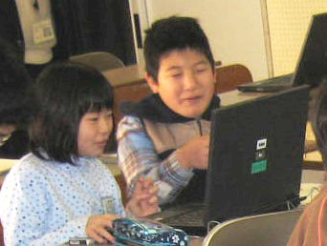
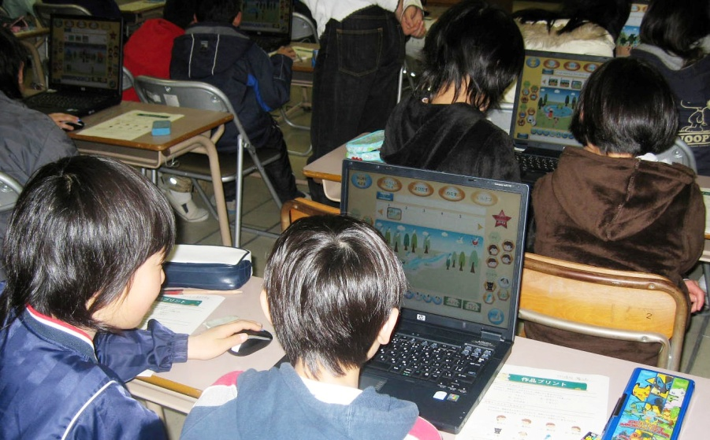
出前授業
合計９回の出前授業を実施 （ものがたりおんがくモード使用）
作曲・創作活動に積極的に取り組む
活動によって想像力や表現力を育む
友達とコミュニケーションを深める
子供達の興味を惹き，
表現力や創造力の教育が可能
作曲の難易度と
システムの動作要件に関する問題
Notes:
このものがたりおんがくモードを使用し、昨年度には
近隣の小学校で合わせて9回の出前授業を実施してきました。
-----
出前授業で本システムを子どもたちに使ってもらい、
○作曲・創作活動に積極的に取り組む
○活動によって想像力や表現力を育む
○友達とコミュニケーションを深める
という3つの観点から評価を行ったところ、
-----
## Click ! ##
本システムは、子どもたちの興味を十分に惹き、
表現力や創造力の教育が可能であるということがわかった反面、
作曲の難易度に関する課題があることも明らかとなりました。

Slide 7
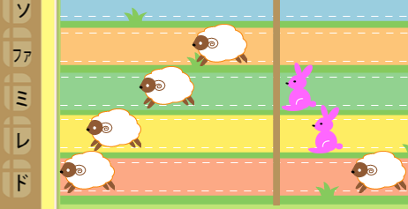

児童の曲に見られる特徴 （1/2）
リズムが不規則になっている
不規則で，心地良いリズムにならない
４分音符と８分音符が意図せず混在してしまう
４分音符と８分音符が
混在した不規則なリズム
拍が判りづらい点が問題
Notes:
児童が作った曲に見られた特徴から、本システムの問題点について説明します。
-----
児童の曲に見られる特徴の一つとして、リズムが不規則になっているという点が挙げられます。
例えば、かえるの歌の冒頭“ドレミファミレド”を本システムで作った場合
このように山なりに動物を並べることになりますが
実際に楽譜にしてみると、
4分音符と8分音符が意図せず混在した不規則なリズムとなってしまいます
-----
この4分音符や8分音符の区別、つまり拍は、動物と動物の間隔で決まるのですが
その拍がわかりづらく、一定間隔でのリズムが作りにくいという点が問題だと考えられます

Slide 8
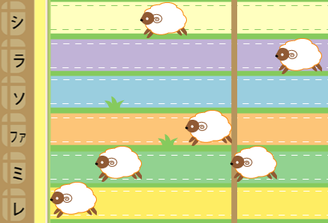

児童の曲に見られる特徴 （2/2）
不協和が目立つ
きれいなメロディ（協和）にならない
不協和な音で
構成されたメロディ
作曲の自由度が高すぎる点が問題
Notes:
もうひとつの特徴は、不協和音が目立ってしまうという点です。
例えばこのように動物を並べたとします。
楽譜だけではわかり辛いのですが、これは不協和音で構成されているため、
聞くと非常に違和感のあるメロディとなってしまいます。
-----
このように、協和音のメロディがなかなか作れないという問題があり、
これは作曲の自由度が高過ぎる点が原因であると考えられます。

Slide 9
システムの評価と課題 （1/2 - 作曲難易度）
作曲は簡単に可能 しかし…
不規則なリズムや不協和が目立つ
音楽理論として適切なリズムやメロディを作るのは難しい
音程・音階・和音・リズムの概念や基礎知識
自然で違和感のないリズムやメロディ
アシスタントによるアドバイスが必要不可欠
アシスタントの役目をシステム内で実現できないか？
作曲する上でのアドバイスを提示
音楽教育システムとしての利用
Notes:
出前授業での評価から明らかになった課題をまとめますと、
本システムは、曲作り自体は簡単にできますが、先程のような
## Click ! ##
不規則なリズムや不協和音が目立ってしまい、
音楽理論として適切なメロディを作るのは難しい、つまり、自然で違和感のないメロディを
作るのが難しいという問題があることがわかりました。
-----
そのため、出前授業では学生によるアシスタントをつけ、作曲に関するアドバイスを
与えることが必要不可欠となっていました
-----
そこで、このアシスタントの役目をシステム内で実現できないか、
つまり、作曲する上でのノウハウをアドバイスという形でシステムから提示できれば
## CLICK ! ##
音楽教育システムとしても利用できるのではないか と考えました。
-----
ここでいう音楽教育とは、
音楽的知識の蓄積ではなく、“いい曲”に対する感性を身につける
美的情操への働きかけということで、音楽教育という言葉を使っています。

Slide 10
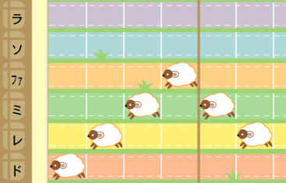
不規則なリズムへの対処とその評価
不規則なリズムへの対処
拍が理解できるインタフェースに改良
システム側で動物数の制限
出前授業での評価
改良前 / 改良後のインタフェースでそれぞれ1クラス実施
児童へのアンケート 「思った通りのリズムは作れたか」
改良前 作れなかった ： 6 / 32人 （19%）
改良後 作れなかった ： 1 / 34人 （3%）
６分の１に減少
Notes:
先ほど特徴として挙げた不規則なリズムや不協和音に対する対処法として
考えられるものについて説明します。
まず、シンプルですが、動物を一定間隔で配置できるよう目安をもうけます
拍が見てわかるようインタフェースを改良することで、不規則なリズムへの
対処になるのではないかと考えています。
-----
また、不協和音への対処として
## 図を指し ##
このように配置できる音階を制限し、意図的に協和音の音を作らせることで
きれいなメロディを作ることができるようになります。
-----
このように、自由度を抑えるということになるのですが、
## Next ! ##

Slide 11
作曲のバランス
アドバイス提示時の問題
自由度を抑え過ぎるのも問題ではないか
児童個々の個性が出なくなってしまうのではないか
自由な発想や想像力で曲を作ってもらいたい
音楽理論に基づいた綺麗な曲を作ってもらいたい
この線引きが非常に難しい
自由な発想での作曲
？
凡庸な作曲
不協和が目立つ作曲
音楽理論に基づく作曲
Notes:
あまり自由度を抑えすぎると、児童の個性が出なくなってしまう、つまり
みんな同じような曲しか作れなくなってしまうのではないか、という問題があります。
-----
## 図を指し ##
このように、自由な発想での作曲を行わせると、不協和音が目立ってしまい、
かといって音楽理論に基づく作曲を行わせると、凡庸な曲になってしまいます。
-----
## 矢印の間を行き来するように ##
アドバイスをシステムから提示しようとすると、
その線引きが非常に難しくなってしまいます。

Slide 12
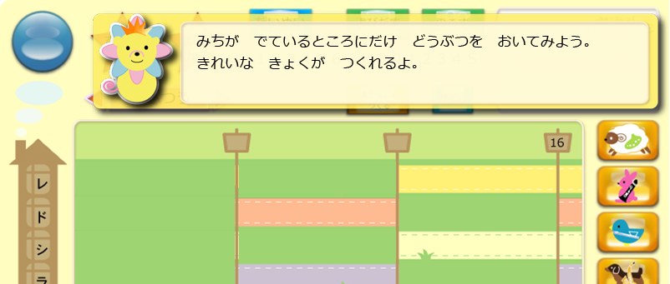
チュートリアルの作成 （1/2）
作曲や操作に関するチュートリアルの作成
チュートリアルで，音楽理論に基づいた形で1曲作る
配置できる音階を制限する （協和する音のみでの作曲）
各小節毎の音符は4つまで
８分音符は使用させない
音楽理論という専門的要素を，解り易い形で提示する
メッセージウィンドウによる指導
Notes:
そこで、実際にシステムで音楽教育を行う方法として
作曲や操作に関するチュートリアルを作ればいいのではないかと考えました。
このチュートリアルで、音楽理論に基づいた形できれいなメロディの曲を1曲作ってもらいます。
その際は、
## ドミソとか指し ##
このような協和音のみを使い、音符の数などにも制限を設け、それらを
メッセージウィンドウにより指導するという形で
音楽理論という専門的要素を、解りやすく提示することを考えています

Slide 13
チュートリアルの作成 （2/2）
出前授業では，イントロダクションに使用
システムの操作方法の指導
作曲のノウハウを提示
実際に作曲を行う際は，ヒントという形で提示
基本的に，自由に作曲させる
作曲のノウハウについて，強制はしない
「～するといいよ」 という形でヒントを提示
音楽理論に基づく作曲を，自由に行わせる
Notes:
このチュートリアルは、小学校での出前授業では
イントロダクションに使うことで、システムの操作方法の指導を行いつつ、
作曲のノウハウを提示することができるようになります。
-----
そして、実際に作曲を行う際には、先程のような制限は設けず、
基本的に自由に作曲させます。
ただし、作曲のノウハウについて、強制はせず、
必要に応じてヒントという形で提示することを考えています。
-----
これによって、
音楽理論に基づく作曲を自由に行わせることができるのではないかと期待できます。

Slide 14
システムの評価と課題 （2/2 - 動作要件）
要求性能が小学校に適していない
大量の画像使用により 512MB 以上のメモリが必須
性能の低いコンピュータを使用する小学校も多数
出前授業実施時は本校からノートパソコン20台を持参している
小学校のコンピュータに導入できることが望ましい
システムの再構築
従来のシステムの膨大なメモリ使用量を改善
現状のシステムでは動作不能なケースが存在
256MB でも動作可能なシステム

Slide 15
システム再構築の進捗状況
ひとりでおんがくモード（作曲）
従来システム
再構築後
メモリ 128MB の Windows 2000 及び XP で動作成功
90 MB
40 MB
約55％低減
ものがたりおんがくモード（物語創作）
従来システム
再構築後
現在開発中
180 MB
70 MB
約60％低減見込

Slide 16
おわりに
まとめ
作曲・物語作成という創作活動を支援するシステムの開発
小学校での出前授業の実施とシステムの評価
不規則なリズムと不協和への対処方法の提案
小学校でも利用できるようシステムの再構築
今後の課題
自然と段階を追って作曲の学習ができる教育構造の構築
児童だけでの音楽理論として適切な作曲を目指す
近隣小学校で出前授業を実施し，評価を行う
システムの再構築も同時に進行
Notes:
最後にまとめます
これまで、本研究では、
作曲・物語作成というふたつの創作活動を支援するシステムを開発してきました。
さらに、近隣小学校にて出前授業を実施し、システムの評価を行った上で
明らかになった課題についてその対処法の提案を行いました。
今後は、自然と段階を追って作曲の学習ができる教育構造を設け、
チュートリアルをベースに、児童だけで音楽理論として適切な作曲ができるようになる
システムを目指します。
そのため、目下まず先ほど申し上げました対策案をシステムへ実装し、
近隣小学校での出前授業にて再び評価を行いたいと考えています。

Slide 17
研究計画

Slide 19
画像素材等
画像素材
なんとか部
なんとかシステム
DB
PK | キー名
FK | キー名 キー名
めけーも
あややや
利用者の声
やじるし
データベース
利用者
キーワード

Slide 20
バックアップしたスライドにはこの画像を
バックアップ

Slide 21
出前授業
バックアップ
合計９回の出前授業を実施 （ものがたりおんがくモード使用）
評価
作曲・創作活動に積極的に取り組む
活動によって想像力や表現力を育む
友達とコミュニケーションを深める
子供達の興味を惹き，
表現力や創造力の教育が可能
作曲の難易度に関する課題
Notes:
このものがたりおんがくモードを使用し、昨年度には
近隣の小学校で合わせて9回の出前授業を実施してきました。
-----
出前授業で本システムを子どもたちに使ってもらい、
○作曲・創作活動に積極的に取り組む
○活動によって想像力や表現力を育む
○友達とコミュニケーションを深める
という3つの観点から評価を行ったところ、
-----
## Click ! ##
本システムは、子どもたちの興味を十分に惹き、
表現力や創造力の教育が可能であるということがわかった反面、
作曲の難易度に関する課題があることも明らかとなりました。

Slide 22
不規則なリズムへの対処とその評価
バックアップ
不規則なリズムへの対処
拍が理解できるインタフェースに改良
システム側で動物数の制限
出前授業での評価
改良前 / 改良後のインタフェースでそれぞれ1クラス実施
児童へのアンケート 「思った通りのリズムは作れたか」
改良前 作れなかった：6人
改良後 作れなかった：1人
Notes:
先ほど特徴として挙げた不規則なリズムや不協和音に対する対処法として
考えられるものについて説明します。
まず、シンプルですが、動物を一定間隔で配置できるよう目安をもうけます
拍が見てわかるようインタフェースを改良することで、不規則なリズムへの
対処になるのではないかと考えています。
-----
また、不協和音への対処として
## 図を指し ##
このように配置できる音階を制限し、意図的に協和音の音を作らせることで
きれいなメロディを作ることができるようになります。
-----
このように、自由度を抑えるということになるのですが、
## Next ! ##

Slide 23
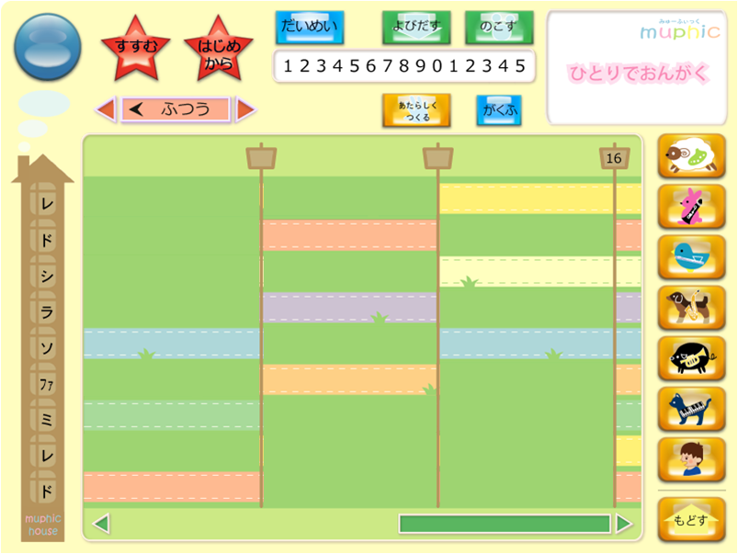
不協和音への対処 （1/2）
バックアップ
システム側で音階を制限する
配置できる音階をシステムで制限 協和音の音を実際に作らせる

Slide 24
システムの評価と課題 （2/2 - 動作要件）
バックアップ
要求性能が小学校に適していない
大量の画像の使用により 512MB 以上のメモリが必須
性能の低いコンピュータを使用する小学校も多数
出前授業実施時は本校からノートパソコン20台を持参している
小学校のコンピュータに導入できることが望ましい
システムの再構築
メモリ搭載量 256MB のコンピュータでの動作が可能なシステム
現状のシステムでは動作不能なケースが存在
膨大なメモリ使用量を改善

Slide 25
チュートリアルの作成 （2/2）
バックアップ
出前授業では，イントロダクションに使用
システムの操作方法の指導
作曲のノウハウを提示
実際に作曲を行う際は，ヒントという形で提示
基本的に，自由に作曲させる
作曲のノウハウについて，強制はしない
「～するといいよ」 という形でヒントを提示
音楽理論に基づく作曲を，自由に行わせる
Notes:
このチュートリアルは、小学校での出前授業では
イントロダクションに使うことで、システムの操作方法の指導を行いつつ、
作曲のノウハウを提示することができるようになります。
-----
そして、実際に作曲を行う際には、先程のような制限は設けず、
基本的に自由に作曲させます。
ただし、作曲のノウハウについて、強制はせず、
必要に応じてヒントという形で提示することを考えています。
-----
これによって、
音楽理論に基づく作曲を自由に行わせることができるのではないかと期待できます。

Slide 26
システム再構築の成果
バックアップ
メモリ使用量の低減
作曲時
ひとりでおんがく モード
90 MB
40 MB
約56％低減
物語創作時
ものがたりおんがく モード
180 MB
70 MB
約61％低減（見込み）

Slide 27
バックアップ
ひとりでおんがくモード（作曲）
従来システム
再構築後
90 MB
40 MB
約55％低減
256MB 搭載の Windows 2000 及び XP で動作成功
ものがたりおんがくモード（物語創作）
従来システム
再構築後
180 MB
70 MB
約60％低減
※開発中のため見込値

